Slide 1
4 RAVINTOAINEIDEN REAKTIOITA
HIILIYHDISTEET - 3 RAVINTOAINEET
Ilmiö 7-9 Kemia
© Maiju Tuomisto, Minna Ikonen

Slide 2
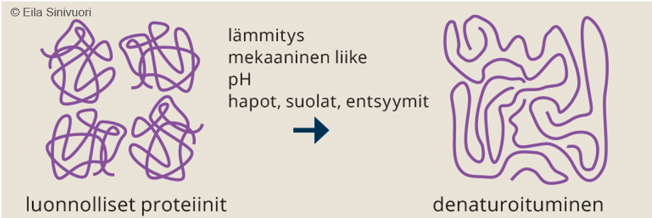
Denaturoituminen
Denaturoituminen eli proteiinimolekyylin kierteisyyden tuhoutuminen tapahtuu helposti.
Proteiinit muuttuvat läpikuultamattomiksi, mutta sitovat edelleen sisälleen vettä.
Denaturoitumista aiheuttavat: mekaaninen liike, lämmitys, pH-muutokset, suolat ja entsyymit.
Ilmiö 7-9 Kemia
© Maiju Tuomisto, Minna Ikonen

Slide 3
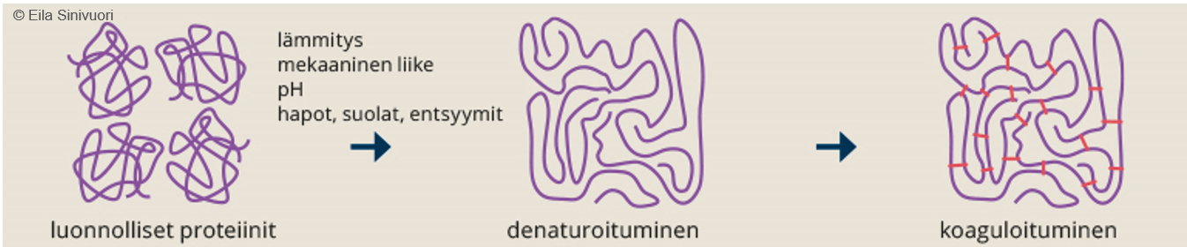
Koaguloituminen
Denaturoitumista seuraa koaguloituminen, jossa auenneiden proteiinimolekyylien välille muodostuu runsaasti ristisidoksia.
Proteiinit muuttuvat täysin veteen liukenemattomiksi eivätkä enää sido itseensä vettä.
Ilmiö 7-9 Kemia
© Maiju Tuomisto, Minna Ikonen

Slide 4
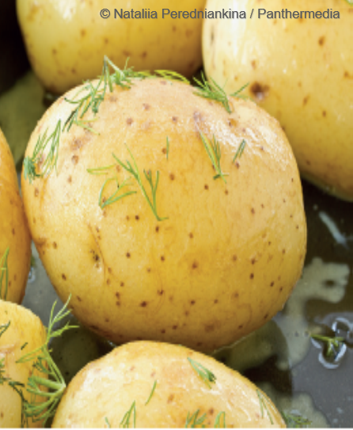
Liisteröityminen
Kasvien soluissa on tärkkelysketjuja sisältäviä tärkkelysjyväsiä.
Kun tärkkelysverkostoon sitoutuu kuumaa vettä, tärkkelysjyväset turpoavat eli liisteröityvät.
Voidaan havaita kasvisten pehmenemisenä tai kiisselin muodostumisena.
Ilmiö 7-9 Kemia
© Maiju Tuomisto, Minna Ikonen

Slide 5
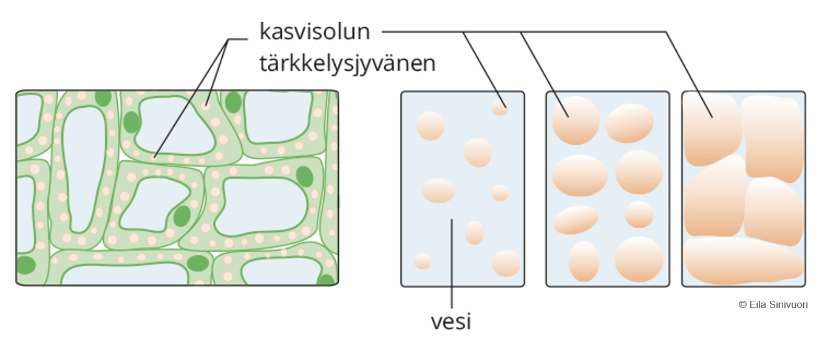
Liisteröityminen
Ilmiö 7-9 Kemia
© Maiju Tuomisto, Minna Ikonen

Slide 6
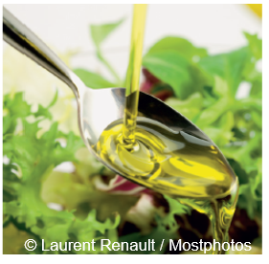
Härskiintyminen
Rasvan härskiintyminen johtuu rasvamolekyylien hajoamisesta takaisin lähtöaineiksi.
Erityisesti monityydyttymättömät rasvahapot reagoivat helposti hapen kanssa.
Myös kosteus ja lämpö aiheuttavat maku- ja hajuvirheitä rasvoihin.
E-vitamiini ja lisäaineet hidastavat härskiintymisreaktiota.
Ilmiö 7-9 Kemia
© Maiju Tuomisto, Minna Ikonen

Slide 7
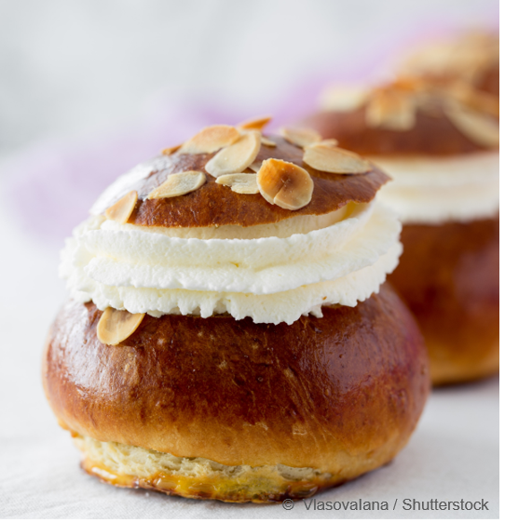
Maillardin reaktio
Ruoassa olevat sokerimolekyylit hajoavat ja reagoivat proteiineja muodostavien aminohappojen kanssa yli 155 ºC:n lämpötilassa
-Reaktioon osallistuvia sokereita ovat ainakin fruktoosi ja laktoosi.
Muodostuu ruskeaa väriä sekä erilaisia hajuja ja makuja tuottavia yhdisteitä.
Ilmiö 7-9 Kem
© Maiju Tuomisto, Minna Ikonen

Slide 8
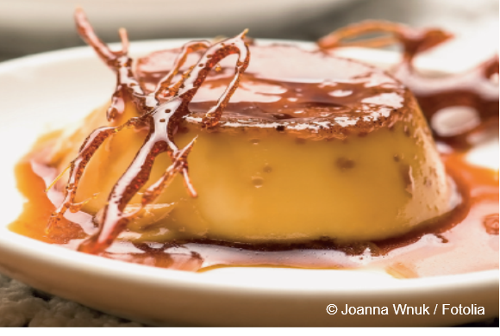
Karamellisoituminen
Pelkät sokerimolekyylit hajoavat yli 170 ºC:n lämpötilassa.
Muodostuu ruskeaa väriä sekä pähkinäisen ja paahtuneen maun antavia yhdisteitä.
Maillardin reaktio ja karamellisoituminen tapahtuvat osittain samanaikaisesti.
Ilmiö 7-9 Kem
© Maiju Tuomisto, Minna Ikonen

Slide 9
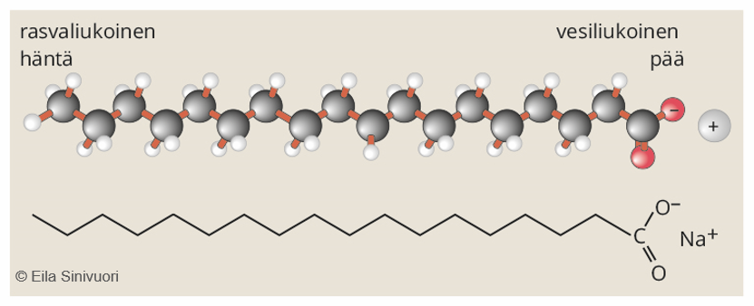
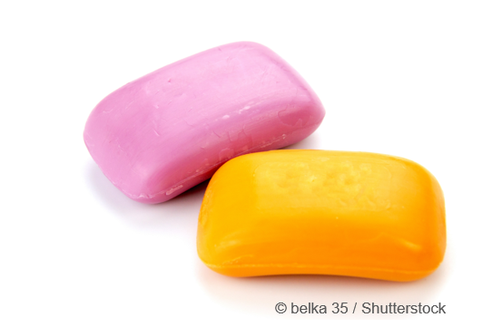
Saippuan valmistus
Rasvasta voidaan valmistaa saippuaa emäksen avulla.
Rasva hajoaa takaisin glyseroliksi ja rasvahapoiksi. Emäs reagoi rasvahappojen kanssa muodostaen suolaa.
Saippua on rasvahapposuolojen seos.
Ilmiö 7-9 Kem
© Maiju Tuomisto, Minna Ikonen

